Slide 1
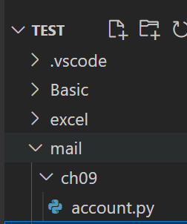
4. Emil을 이용한 사무 자동화
Test폴더 아래에 mail폴더를 만들고,
mail폴더아래 ch09폴더를 만들고
ch09폴더 안에 account.py파일을 만들어, 아래와 같이 코딩 합니다.
#구글의 g_mail을 기준으로 수업을 하도록 할 것 입니다.
#브라우저는 크롬을 사용하도록 합니다.
EMAIL_ADDRESS = “”#본인의 gamil주소를 복사 붙여 넣기 한다.
EMAIL_PASSWORD = ""#앱 비밀번호를 이곳에 붙여 넣을 것이다.

Slide 2
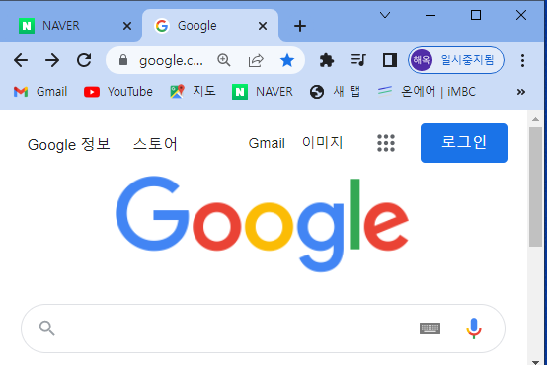
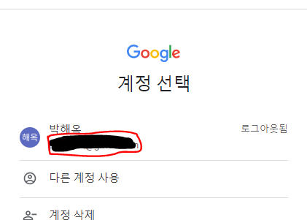
환경설정-2단계 인증 사용 설정
1.구글에 로그인 합니다.
자신의 Gmail주소와 비밀번호를 입력후 로그인 합니다.

Slide 3
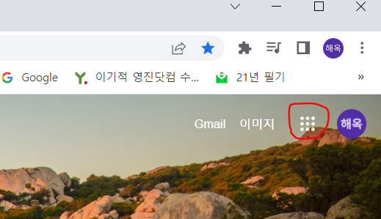
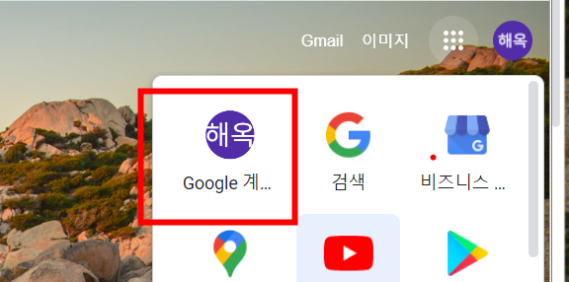
1.화면 우상단의 접 9개모양을 클릭한다.
2.구글계정을 클릭한다.

Slide 4
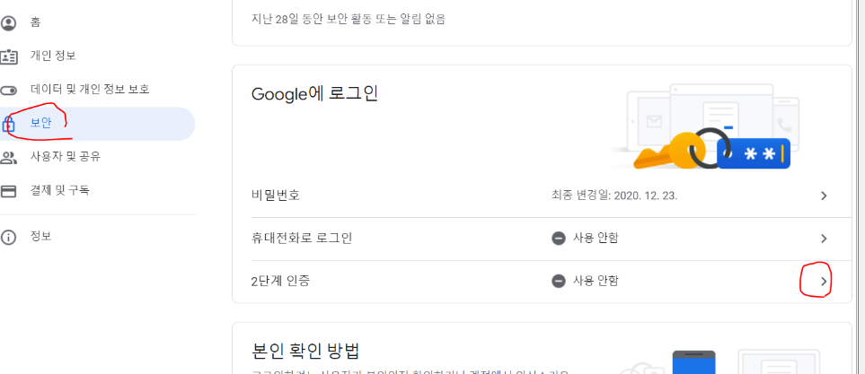
3.화면 좌측 메뉴 중 보안을 클릭-> google에 로그인 부분의 2단계인증 부분에 들어 간다.
2단계 인증을 하게 되면 id와 비밀번호이외의 본인 확인을 위한 인증을 한번 더 해야 로그인이 가능해 진다. 만약 id와 비밀번호가 누출되었을 시를 대비한 것이다.
우리는 파이썬 에서 이메일을 이용해야 함으로 메일을 발송하거나 메일을 가지고 올 때 매번 본인인지 확인을 그치지 않고 사용할 수 있도록 앱인증번호를 받아서, 파이썬 코드에 사용하기위해 2단계 인증을 사용할 것이다.
2단계 인증을 사용하고 계신 분들은 이부분은 넘어가도 된다.

Slide 5
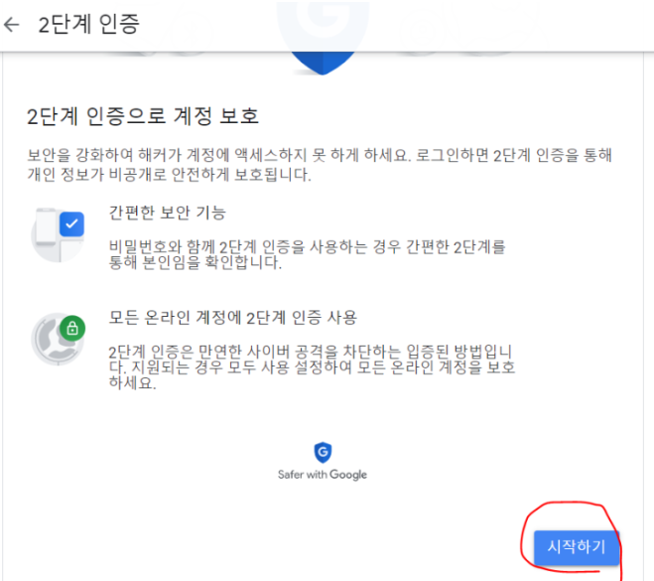
4.시작하기를 클릭한다.

Slide 6
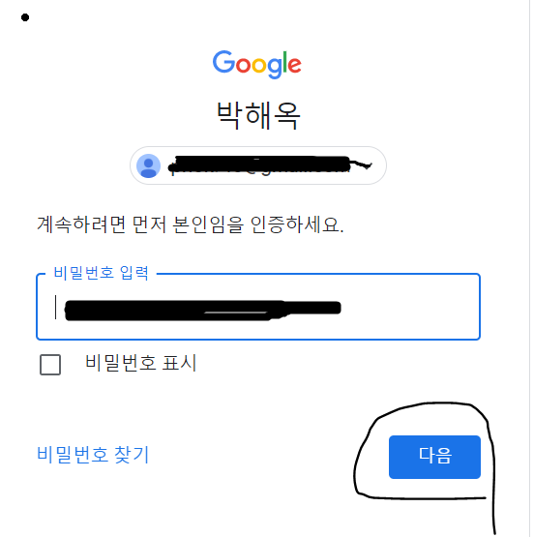
5.자신의 계정을 확인하고, 비밀번호를 입력하고 다음을 클릭한다.

Slide 7
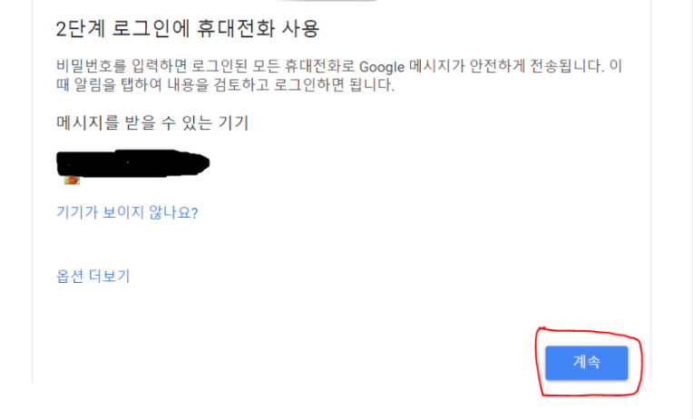
6. 화면에 구글계정에 등록된 스마트폰 정보가 나올 것이다. 계속을 클릭한다.

Slide 8
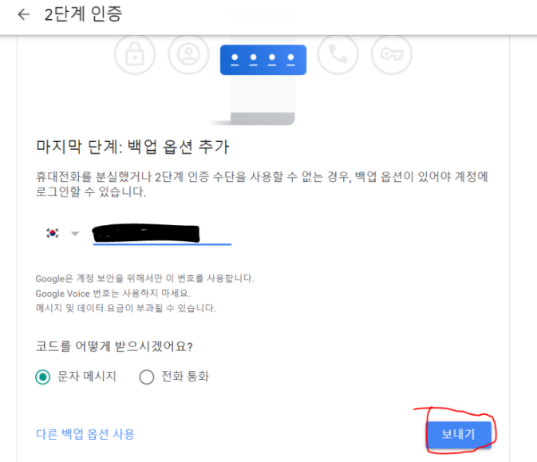
7.본인의 스마트폰으로 메시지가 오면 스마트폰에서 예를 눌러 준다.
8.그 다음 백업단계로 넘어 오는데, 이부분은 만약 사용중인 휴대폰을 사용할 수가 없어서 로그인 할 수 없을 경우 다른 휴대폰을 등록해 놓는 것인데, 지금 사용중인 휴대폰 번호를 그대로 입력해도 된다.
휴대폰 번호를 입력 후 보내기버튼을 클릭한다.

Slide 9
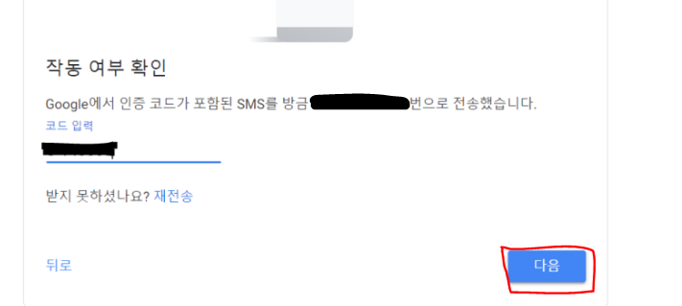
9.휴대폰 번호로 날아온 코드 중 6자리 숫자만 입력하고 다음을 클릭한다.

Slide 10
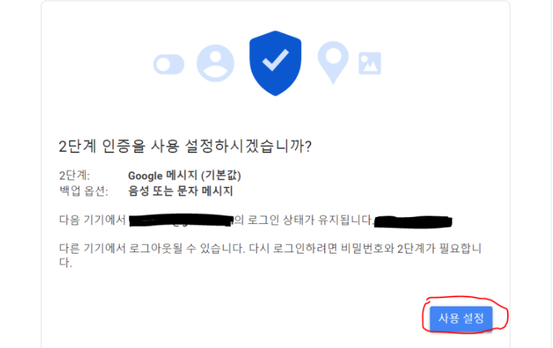
10.2단계 인증 사용을 물어 보면 사용설정을 클릭하여 이단계 인증을 완료한다.

Slide 11
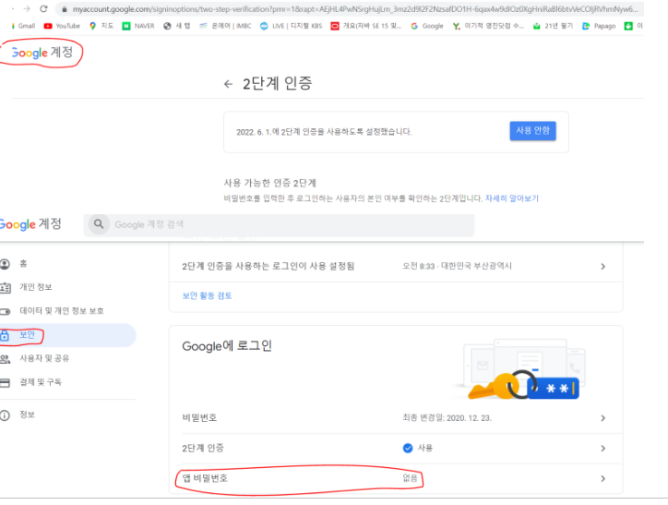
환경설정-앱 비밀번호 설정
1.화면 좌상단의 google계정 부분을 클릭하여 구글계졍으로 돌아온다.

Slide 12
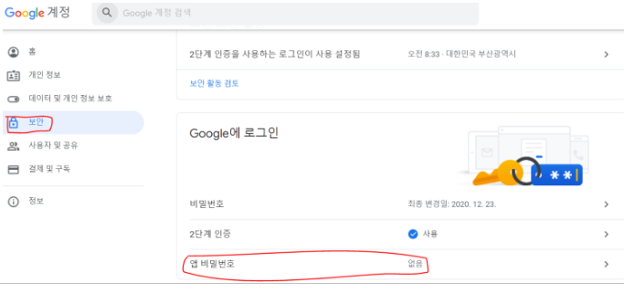
2.보안을 클릭(2단계 인증은 사용으로 체크되어 있다)->앱 비밀번호 부분을 클릭한다.

Slide 13
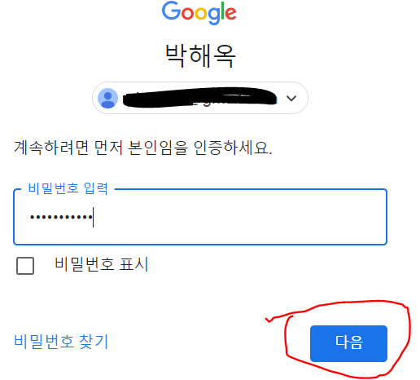
3.비밀번호를 누르고 다음을 클릭한다.
아래 화면이 나타나지 않으면 하지 않아도 된다.

Slide 14
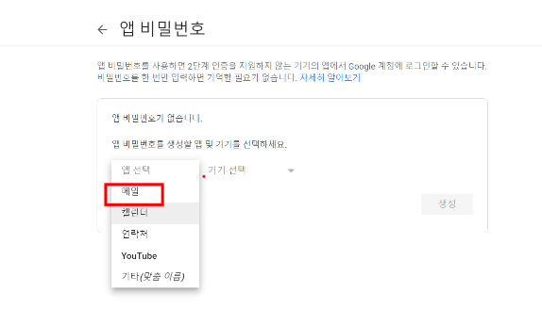
4.앱비밀번호는 파이썬으로 어떤 자동화부분을 코딩할 때 새로운 비밀 번호를 부여 받는 것이다. 이 비밀번호는 구글에 로그인할 때 사용하는 비밀번호와는 다르게 어떤 등록된 pc에서만 사용할 수 있는 비밀 번호이다. 다른 pc에서는 이 앱 비밀 번호를 사용할 수가 없다.
앱 선택 부분을 클릭하여 메일을 선택한다.

Slide 15
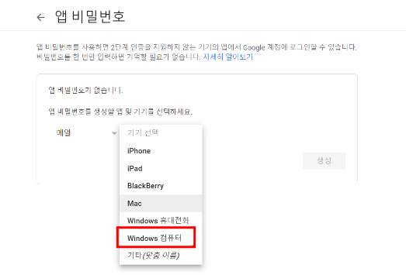
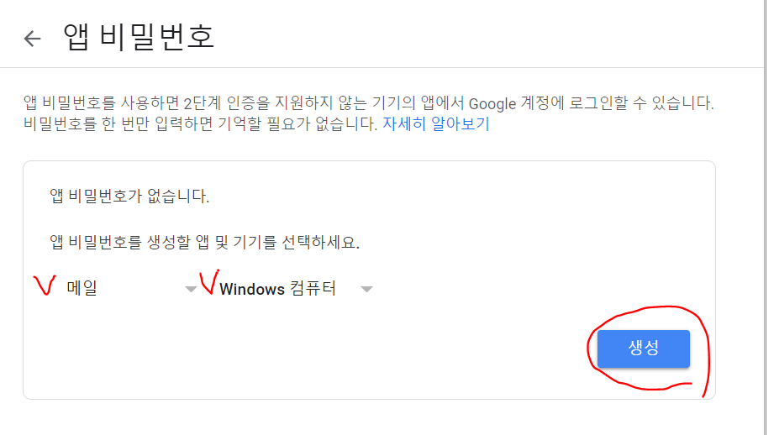
6.기기는 windows컴퓨터를 선택하고, 생성을 클릭한다.

Slide 16
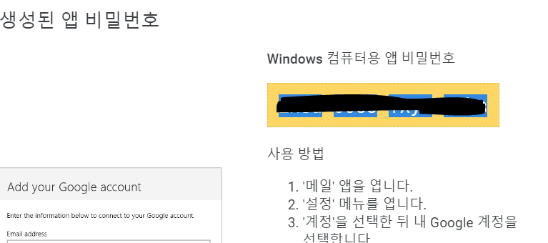
7.노란색 박스안에 나타나는 문자 16자리를 복사 해서 파이썬으로 온다.

Slide 17
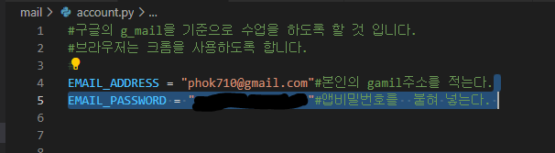
8.본인의 gmail주소와 앱 비밀번호를 붙여 넣고 account.py 파일을 저장하고 빠져 나온다.
Ctrl+s로 저장한다.

Slide 18
메일 발신 기본
간단한 메일 보내고 확인하기
#2_1base.py
import smtplib #mail을 사용하기 위해 임포트
from account import * #우리가 저장해 놓은 EMAIL주소와 앱 비밀번호를 사용하기위해 임포트
with smtplib.SMTP("smtp.gmail.com",587) as smtp:#587은 구글 gmail 포트 번호
smtp.ehlo()#연결이 잘 수립되는지 확인
smtp.starttls() #모든 내용이 암호화 되어 전송
smtp.login(EMAIL_ADDRESS,EMAIL_PASSWORD)#로그인
subject="test mail" #메일 제목(한글사용시 에러 남)
# subject=“테스트"
body = "mail body"#메일 본문
msg=f"Subject: {subject}\n{body}"#메세지는 이와 같은 정해진형식으로 작성한다..
#그래야 이부분이 제목이구나, 본문이구나 하고 구분을 한다.
#smtp.sendmail(보내는 사람주소, 받는 사람 주소,정해진형식의 메세지)
smtp.sendmail(EMAIL_ADDRESS,EMAIL_ADDRESS,msg)#메시지 보내기
띄워쓰기 하면 모두 제목으로 인식됌으로 띄워쓰기 하지 않음

Slide 19
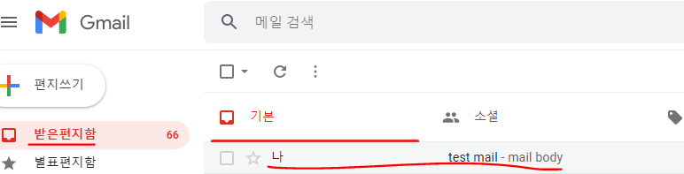
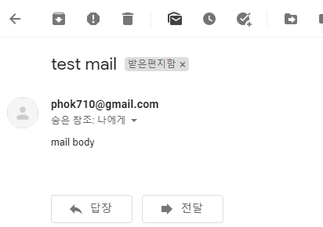
앞코드를 실행하고 Gmail로 가서 받는 편지함을 확인해보면 아래와 같이 파이썬 코드로 보낸 메일이 도착한 것을 볼수 있다.

Slide 20
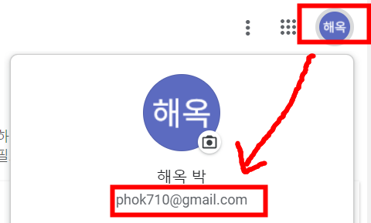
전송에 실패할 경우 구글 자신의 Gmail주소를 복사사여 EMAIL_ADDRESS에 직접 붙여넣기 저장하여 다시 실행하여 본다.

Slide 21
메일 발신 고급
한글사용가능, 앞에서 배운 정해진 메시지 형태 미사용 가능
#3_1send_msg.py
import smtplib
from account import*
#한글사용가능, 정해진 메시지 형태로 보내지 않아도 되게 아래를 임포트
from email.message import EmailMessage
msg=EmailMessage() #객체생성
msg["subject"] = "테스트 메일입니다."#제목
msg["From"]=EMAIL_ADDRESS#보내는 사람
#아래는 강사 메일 주소임으로 본인이 확인할수 있는 메일 주소로 보내고 확인합니다.
msg["To"] = EMAIL_ADDRESS # 수신 메일 주소 :phok710@gmail.com과 같이 보내고 싶은 주소를 직접 적어도 됌
msg.set_content("테스트 본문입니다. ")#본문
with smtplib.SMTP("smtp.gmail.com",587) as smtp:
smtp.ehlo()
smtp.starttls()
smtp.login(EMAIL_ADDRESS,EMAIL_PASSWORD)
smtp.send_message(msg)

Slide 22
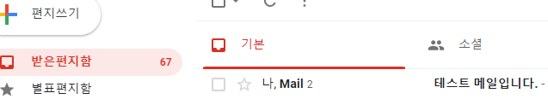
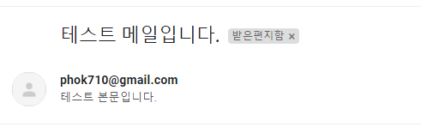
앞 코드를 실행하고 Gmail 의 받은 메일 함을 확인하면 와 같이 정상적으로 메일이 와있음을 확인할 수 있다.

Slide 23

여러 명에게 메시지를 보낼 때
#3_2sends_msg.py
import smtplib
from account import*
from email.message import EmailMessage
msg=EmailMessage()
msg["subject"] = "여러 곳 발송 메일입니다."#제목
msg["From"]=EMAIL_ADDRESS#보내는 사람
#방법1:받는사람 주소부분에 본인이 확인할수 있는 여러 주소를 적으면 된다.
#msg["To"] = "phok710@gmail.com","phok75@naver.com"
#방법 2: 받는 사람 주소를 리스트로 작성하여 조인하여 넣으면 된다.
address_list=["phok710@gmail.com","phok75@naver.com"]
msg["To"]=", ".join(address_list) #리스트에 있는 값들을 합치는데 “, ”로 구분하겠다.
msg.set_content("테스트 본문입니다. ")#본문
with smtplib.SMTP("smtp.gmail.com",587) as smtp:
smtp.ehlo()
smtp.starttls()
smtp.login(EMAIL_ADDRESS,EMAIL_PASSWORD)
smtp.send_message(msg)
address_list = [ "a","b","c"]
msg = ", ".join(address_list)
print(msg)
<실행결과>
a, b, c

Slide 24

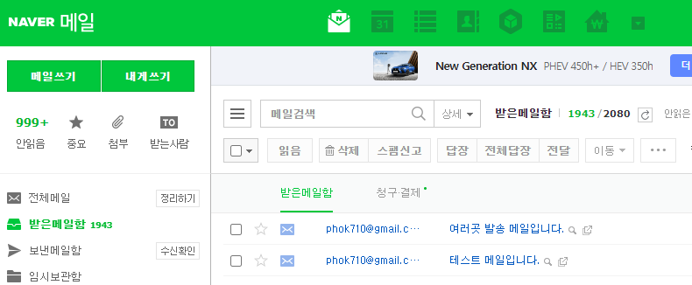
위 코드 실행 후 확인

Slide 25
파일 첨부해서 메일 전송
#4_1send_attach.py
import smtplib
from account import*
from email.message import EmailMessage
msg=EmailMessage()
msg["Subject"] = "파일첨부 메일입니다."
msg["From"]=EMAIL_ADDRESS
msg["To"]=EMAIL_ADDRESS
msg.set_content("첨부파일이 있습니다.\n다운로드 하세요")
#첨부파일 등록,앞에서 이용했던 이미지 파일을 보내 보도록 하자
with open("img1.png","rb") as f:
msg.add_attachment(f.read(),maintype="image",subtype="png",filename=f.name)
#MIME Type-구글검색해서 설명
with smtplib.SMTP("smtp.gmail.com",587) as smtp:
smtp.ehlo()
smtp.starttls()
smtp.login(EMAIL_ADDRESS,EMAIL_PASSWORD)
smtp.send_message(msg)

Slide 26
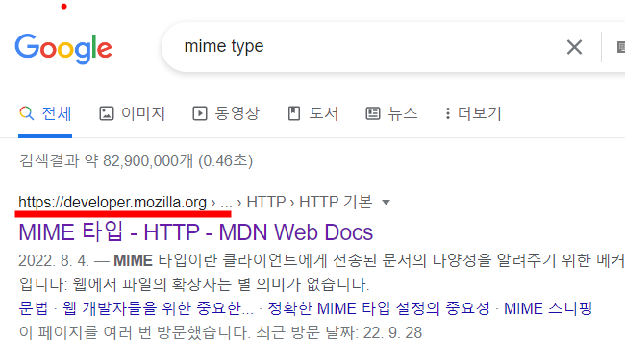
#MIME Type
웹에서 사용하는 컨텐츠 종류(이미지, 텍스트, 엑셀…)가 어떤 것인지 알려주는 것

Slide 27
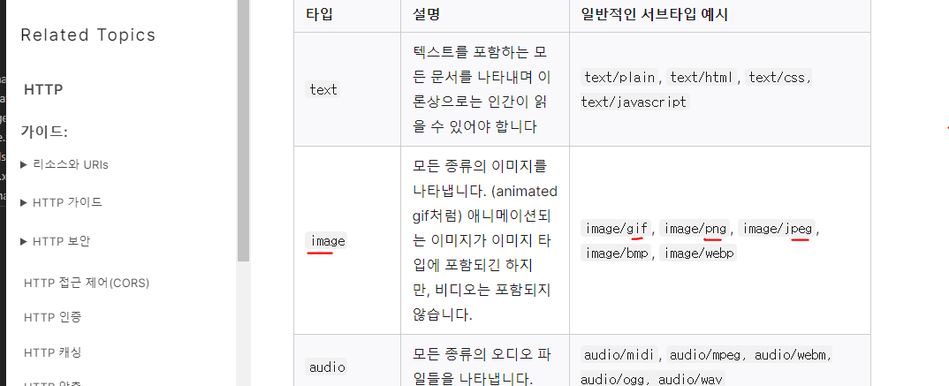

Slide 28
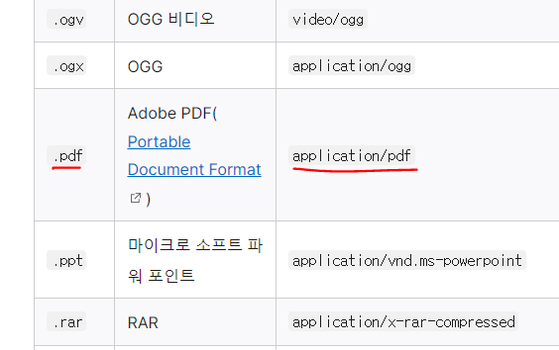
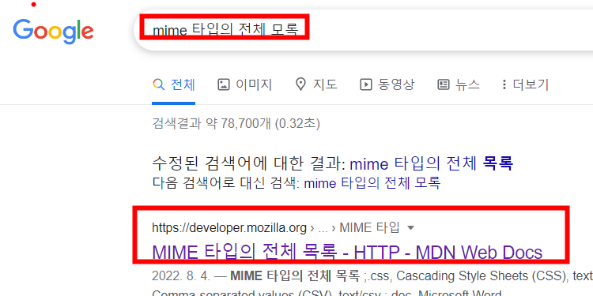
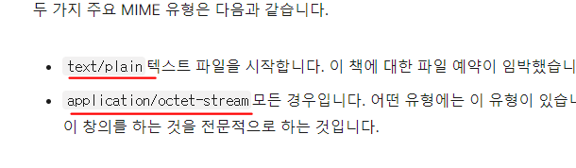
다른 방법으로 찾아보기
위 내용중 해당하는 확장자가 없을 경우 아래 두 개중 하나를 선택하여 보내면 특별히 문제없이 보내진다.

Slide 29
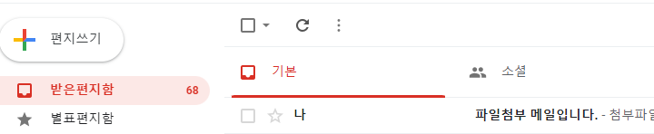
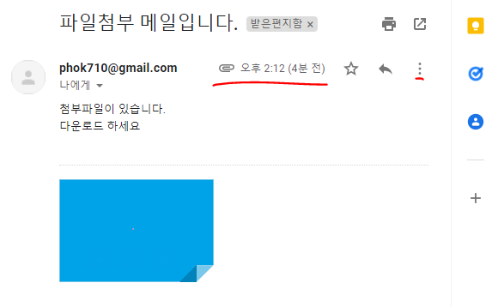
앞코드를 실행해서 받은 메일 함을 보면 파일이 첨부된 메일이 와있다.

Slide 30
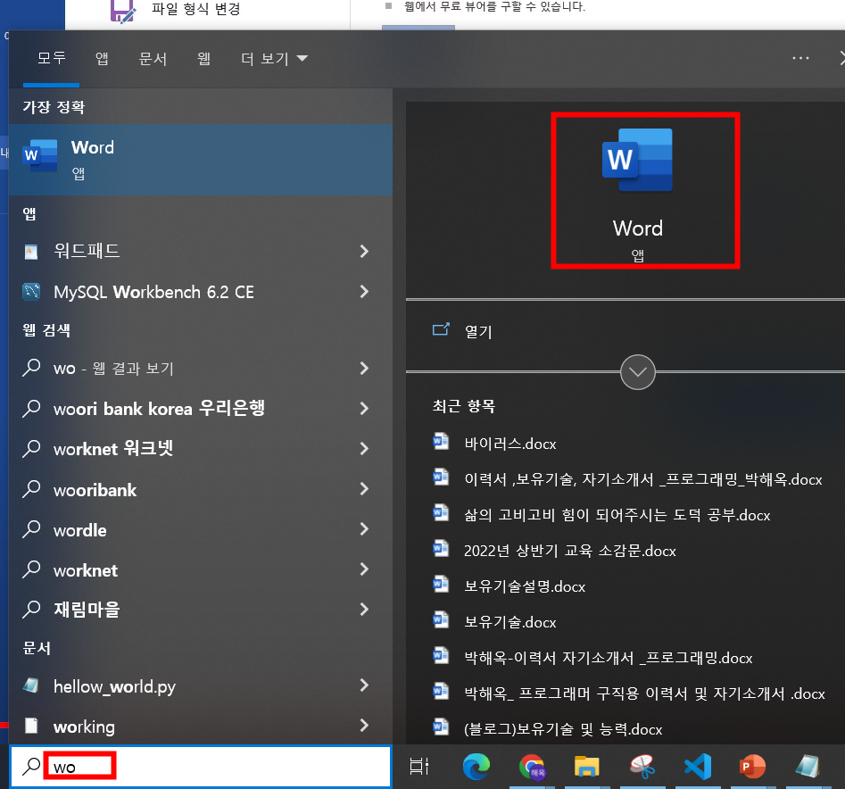
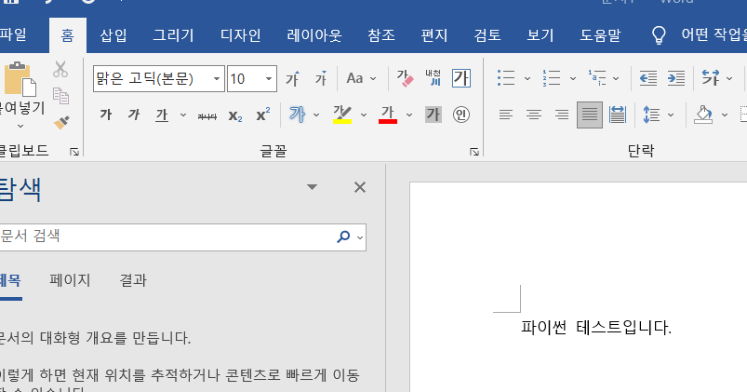
Pdf파일 만들기
찾기에서 word로 검색해서 owrd프로그램 실행

Slide 31
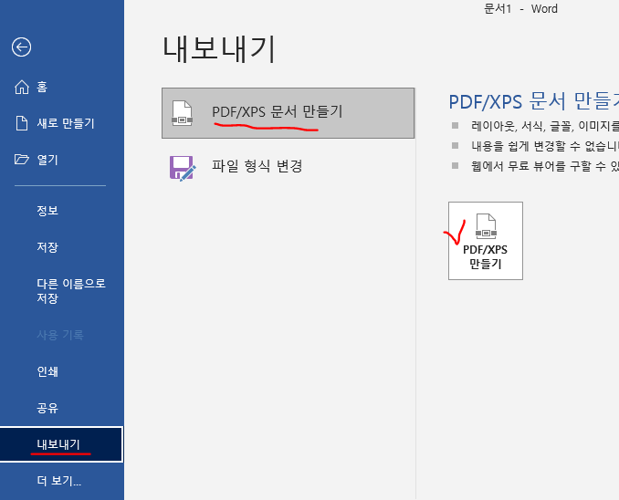
문서내용을 간단히 적고 파일클릭-내보내기 클릭

Slide 32
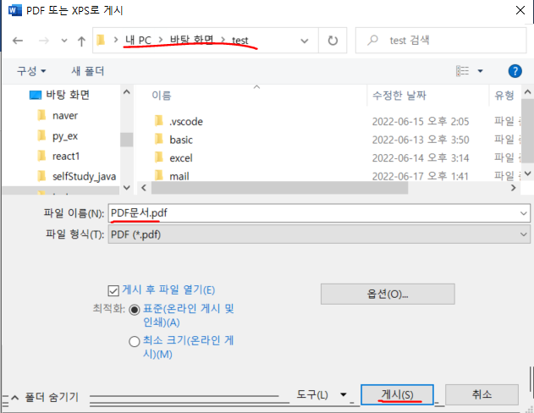
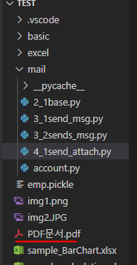

Slide 33
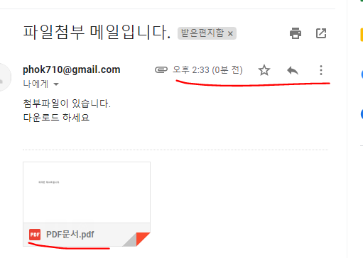
Pdf파일 첨부해서 보내기
#4_2send_attach.py
import smtplib
from account import*
from email.message import EmailMessage
msg=EmailMessage()
msg["Subject"] = "파일첨부 메일입니다."
msg["From"]=EMAIL_ADDRESS
msg["To"]=EMAIL_ADDRESS
msg.set_content("첨부파일이 있습니다.\n다운로드 하세요")
#첨부파일 등록,앞에서 저장했던 pdf 파일을 보내 보도록 하자
with open("PDF문서.pdf","rb") as f:
#MIME Type 전체목록-구글검색해서 maintype와subtype찾기
msg.add_attachment(f.read(),maintype="application",subtype="pdf",filename=f.name)
with smtplib.SMTP("smtp.gmail.com",587) as smtp:
smtp.ehlo()
smtp.starttls()
smtp.login(EMAIL_ADDRESS,EMAIL_PASSWORD)
smtp.send_message(msg)
여기 까지 수업후 quiz9_1.pptx 풀시간 10분 주고 평가 안내 문제 풀이는 모두 따라서 코딩 하도록 합니다.

Slide 34
수신메일 가져오기
환경설정 :터미널 창에서 pip install imap-tools 명령어로 설치
#5_1receive.py
from imap_tools import MailBox
from account import*
mailbox = MailBox("imap.gmail.com",993)#메일을 가져올때는 포트번호를 993번으로 한다.
#initial_folder="INBOx":받은 편지함이 선택된다.
mailbox.login(EMAIL_ADDRESS, EMAIL_PASSWORD, initial_folder="INBOX")
# limit : 최대 메일 개수
# reverse : True 일 경우 최근 메일부터, False 일 경우 과거 메일부터
#limit=1:최대 메일 1개를 가지고 오겠다.
#reverse=True:메일을 최근 순(가장 늦게 도착한 것)부터 가지고 온다.
for msg in mailbox.fetch(limit=1,reverse=True): #전체메일 가져오기:mailbox.fetch()
print("제목:",msg.subject)
print("발신자:",msg.from_)
print("수신자:",msg.to)
print("날짜:",msg.date)
print("본문:",msg.text)
print("Html 메시지:",msg.html)
print("*"*50)
mailbox.logout

Slide 35
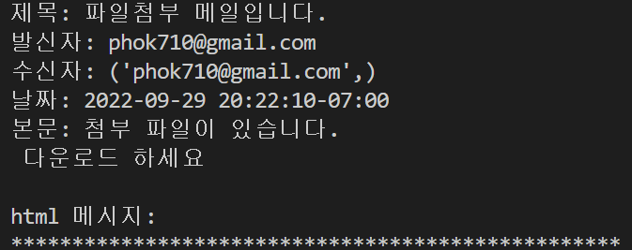
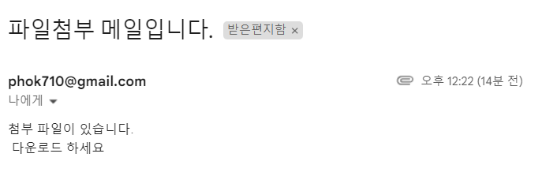
아래의 받은 메일 함에서 제일 최근 내용을 위와 같이 출력해서 볼 수 있다.

Slide 36
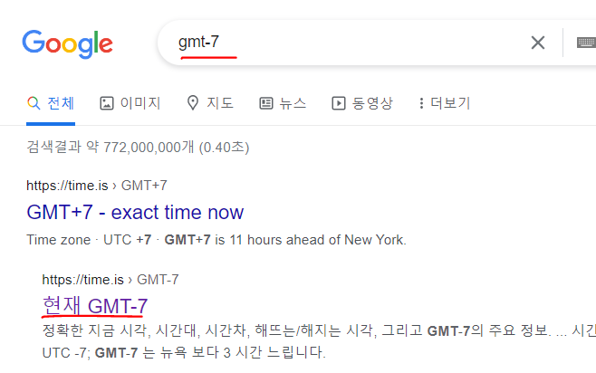
시간정보 알기
컴퓨터는 엘에이 시간으로 표시

Slide 37
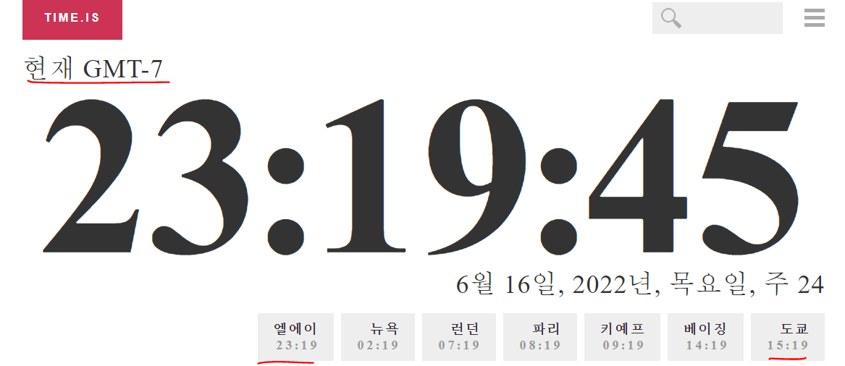
우리나라는 도쿄시간으로 보면 된다.시차가 16시간 정도 된다.
컴퓨터 시간(엘에이시간) + 16시간하면 우리나라 시간 계산

Slide 38
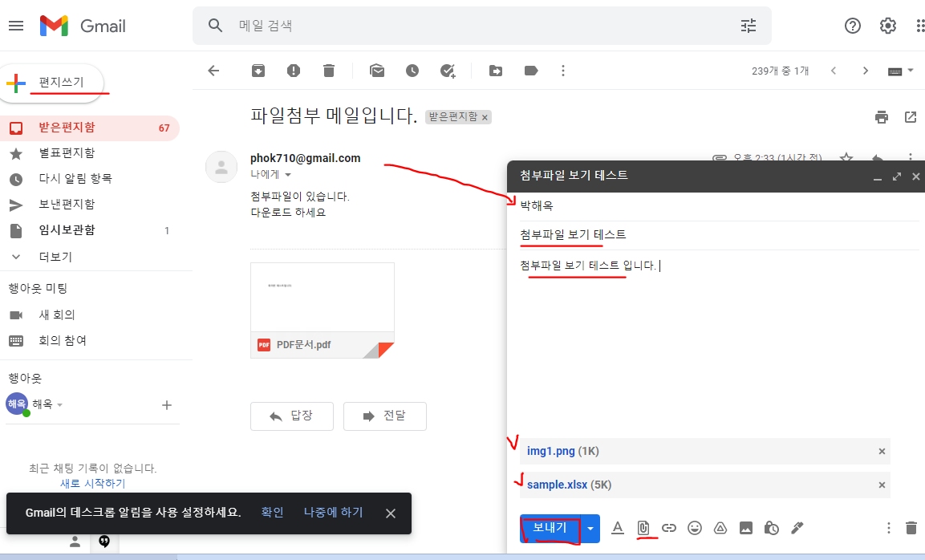
먼저 Gmail에서 자신의Gmail로 파일을 첨부하여 보내 본다.
첨부파일 받아 오기

Slide 39
#5_2receiveAtt.py
from imap_tools import MailBox
from account import*
mailbox = MailBox("imap.gmail.com",993)
mailbox.login(EMAIL_ADDRESS, EMAIL_PASSWORD, initial_folder="INBOX")
for msg in mailbox.fetch(limit=1,reverse=True):
print("제목",msg.subject)
for att in msg.attachments: #첨부파일들 중에서 하나씩 가져와서 att에 넣는다.
print("첨부파일 이름", att.filename)
print("타입", att.content_type)
print("크기", att.size)
#파일 다운로드 –파일이름을 download_첨부파일이름 으로 다운로드 한다.
with open("download_"+att.filename, "wb") as f:
f.write(att.payload) #payload 로 첨부파일(att)에 있는 내용을 가져와서 f에 쓴다.
print("첨부파일 {}다운로드 완료".format(att.filename))
#print("*"*50)
mailbox.logout

Slide 40
